Slide 1
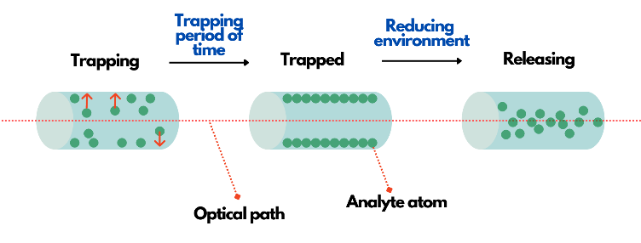
YTÜ
FEN EDEBİYAT FAKÜLTESİ
KİMYA BÖLÜMÜ
SEMİNER DERSİ SUNUMU
Nursu Aylin KASA
22516023
Konu
Kadmiyum Metalinin Mo-Kaplı T-Şekilli Yarıklı Kuvars Tüp Atom Tuzaklama Yöntemi Kullanılarak Alevli Atomik Absorpsiyon Spektrofotometrisi ile Gıda Matrislerinde Yüksek Doğruluk ve Duyarlılıkta Tayini
Danışman
Prof. Dr. Sezgin BAKIRDERE
Tarih: 28.03.2023 Saat: 17:20
Yer: Fen-Edebiyat Fakültesi

